Slide 1
módulo TALLER DE APLICACIONES DE INTERNET
Clase N° 06
XX – marzo - 2024

Slide 2


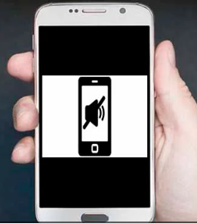

Condiciones favorables para la clase
Mantén todos tus sentidos activos
Práctica la puntualidad
Mantén tus dispositivos electrónicos en silencio
Respeta el turno de participación
Notes:
Tiempo: máximo 2% de los minutos de la clase
El docente:
Monitorea las condiciones favorables para la clase.
Invita a los estudiantes a practicar las condiciones favorables para la clase, en caso de ser necesario.

Slide 3
PRESENTACIÓN DE LA CLASE
Aprendizaje Esperado:
Criterios de Evaluación:
Preguntas y respuestas durante y al final de la clase
Contenidos:
Sintesis de los aspectos relevantes de una base de datos
Notes:
Tiempo: máximo 3% de los minutos de la clase
El docente:
- Recuerda a los estudiantes el aprendizaje esperado, los criterios de evaluación y los contenidos a abordar en la clase.

Slide 4
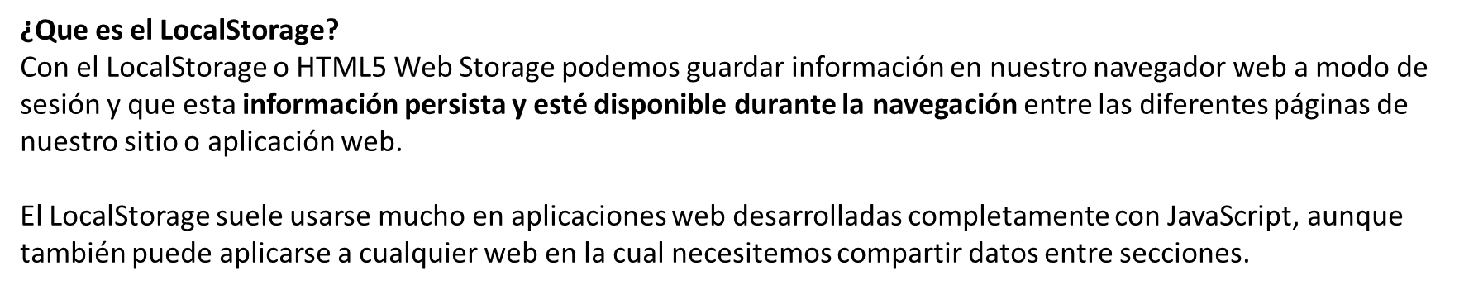
Notes:
Se debe considerar como máximo el 5% de los minutos de la clase para activar los aprendizaje previos de los estudiantes a través de una actividad de aprendizaje inicial.

Slide 5
<!DOCTYPE html>
<html>
<head>
<title>Formulario de Tarjeta de Crédito</title>
<link rel="stylesheet" href="https://maxcdn.bootstrapcdn.com/bootstrap/3.4.1/css/bootstrap.min.css">
</head>
<body>
<div class="container">
<form>
<div class="form-group">
<label for="numeroTarjeta">Número de Tarjeta:</label>
<input type="text" class="form-control" id="numeroTarjeta" placeholder="Ingrese el número de tarjeta">
</div>

Slide 6
<div class="form-group">
<label for="nombreTitular">Nombre del Titular:</label>
<input type="text" class="form-control" id="nombreTitular" placeholder="Ingrese el nombre del titular">
</div>
<div class="form-group">
<label for="fechaVencimiento">Fecha de Vencimiento:</label>
<input type="text" class="form-control" id="fechaVencimiento" placeholder="MM/AA">
</div>
<div class="form-group">
<label for="cvv">CVV:</label>
<input type="text" class="form-control" id="cvv" placeholder="Ingrese el CVV">
</div>
<button type="submit" class="btn btn-primary">Enviar</button>
</form>
</div>
html>

Slide 7
<script src="https://maxcdn.bootstrapcdn.com/bootstrap/3.4.1/js/bootstrap.min.js"></script>
</body>
</

Slide 8
<!DOCTYPE html>
<html lang="es">
<head>
<title>File API</title>
<script src="file.js"></script>
</head>
<body>
<section id="cajaformulario">
<form name="formulario">
<p>Nombre:<br><input type="text" name="entrada" id="entrada" required></p>
<p><input type="button" name="boton" id="boton" value="Aceptar"></p>
</form>
</section>
<section id="cajadatos"> No hay entradas disponibles </section>
</body>
</html>
Notes:
Se debe considerar como máximo el 40% de los minutos de la clase para abordar los contenidos, ideas, procedimientos, teorías, postulados, etc.

Slide 9
function iniciar()
{
cajadatos = document.getElementById('cajadatos');
var boton = document.getElementById('boton');
boton.addEventListener('click', crear, false);
window.webkitRequestFileSystem(window.PERSISTENT, 5 * 1024 * 1024, creardd, errores);
}

Slide 10
function creardd(sistema)
{
dd = sistema.root;
}
function crear()
{
var nombre = document.getElementById('entrada').value;
if (nombre != '')
{
dd.getFile(nombre, { create: true, exclusive: false }, mostrar, errores);
}
}

Slide 11
function mostrar(entrada)
{
document.getElementById('entrada').value = '';
cajadatos.innerHTML = 'Entrada Creada!<br>'; cajadatos.innerHTML += 'Nombre: ' + entrada.name +
'<br>'; cajadatos.innerHTML += 'Ruta: ' + entrada.fullPath + '<br>'; cajadatos.innerHTML += 'Sistema: '
+ entrada.filesystem.name;
}
function errores(e) {
alert('Error: ' + e.code);
}
window.addEventListener('load', iniciar, false);

Slide 12
<!DOCTYPE html>
<html lang="en">
<head>
<meta charset="UTF-8">
<meta name="viewport" content="width=device-width, initial-scale=1.0">
<title>Document</title>
<link rel="stylesheet" type="text/css" href="tarjetatres.css">
</head>
<body>
<link href="https://cdnjs.cloudflare.com/ajax/libs/font-awesome/5.11.2/css/all.min.css" rel="stylesheet">
<div class="container">
Tarjeta tres

Slide 13
Momento para retroalimentar
Notes:
Se debe considerar como máximo el 10% de los minutos de la clase para retroalimentar el proceso de aprendizaje de los estudiantes a través de una actividad de evaluación formativa final.

